Slide 1
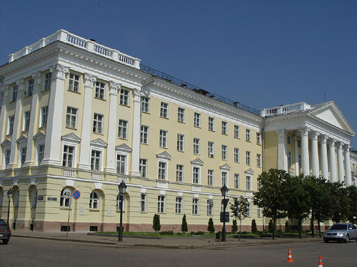
Удивительное Поволжье

Slide 2
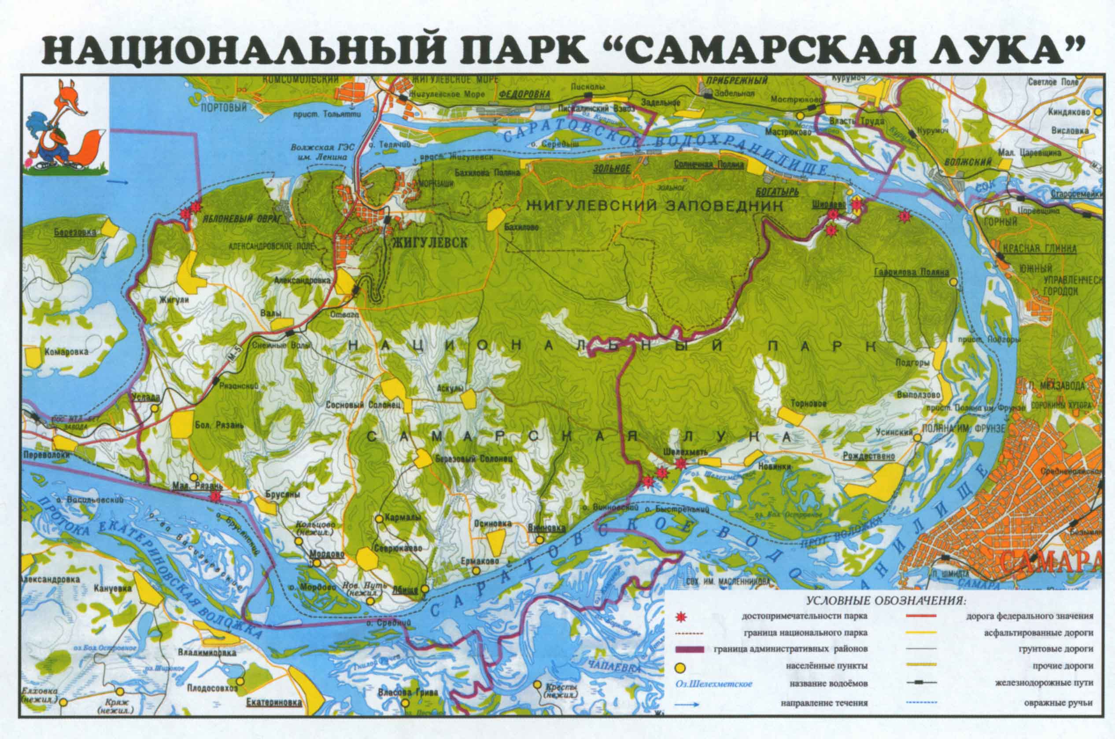

Slide 3
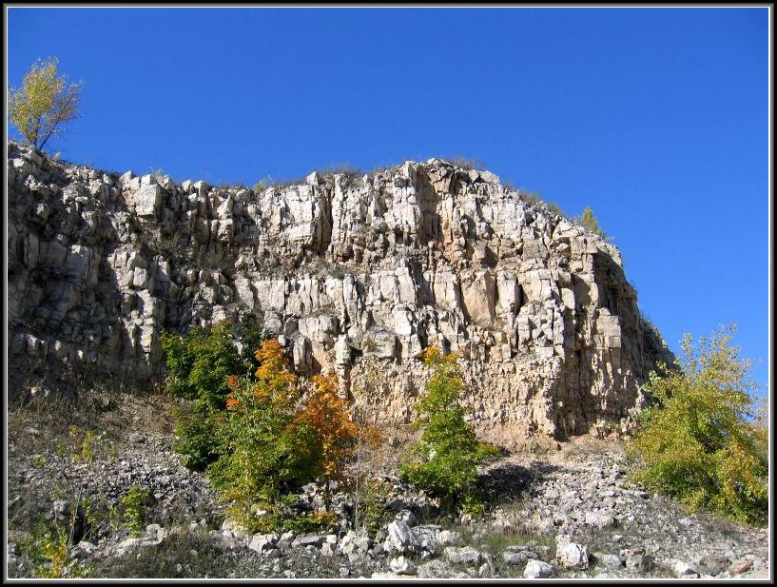
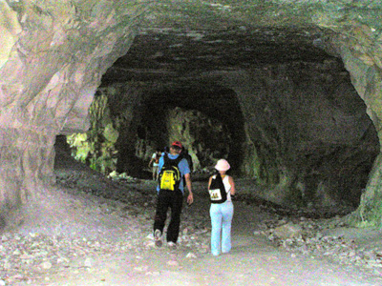

Slide 4
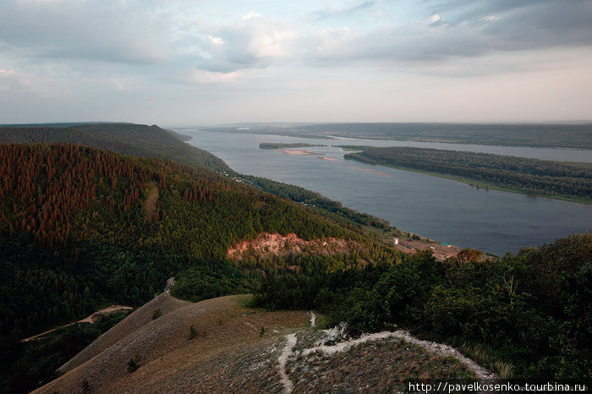
Горы Жигули

Slide 5
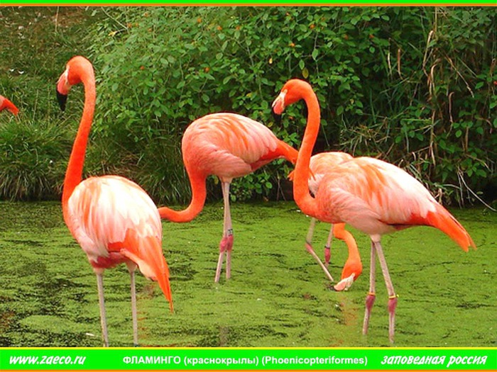
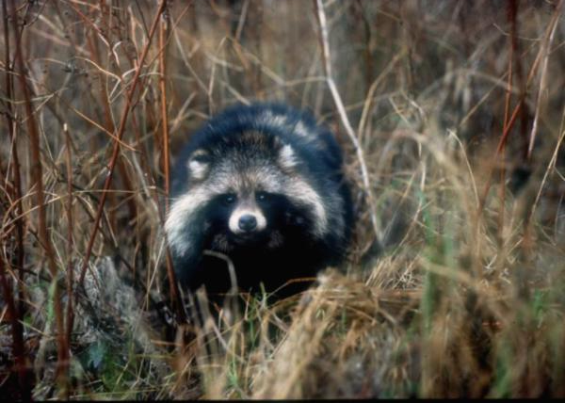
Жители заповедника
Енотовидная собака
Фламинго

Slide 6
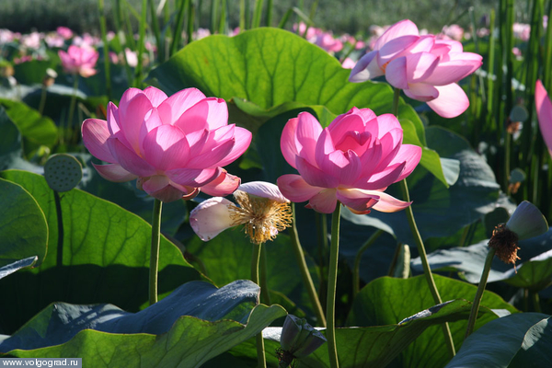
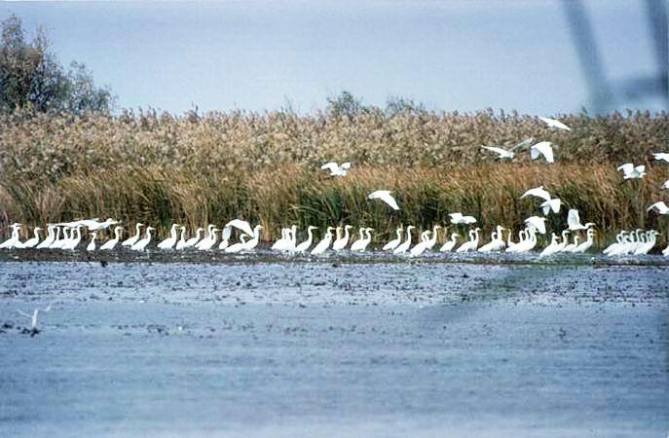
Цветение лотоса
Край птиц

Slide 7
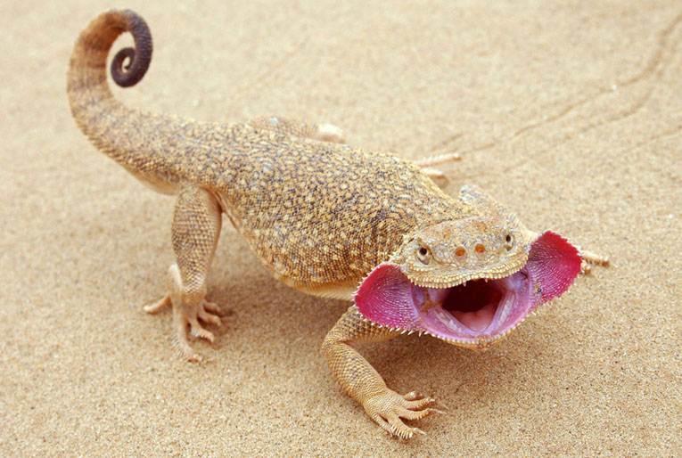
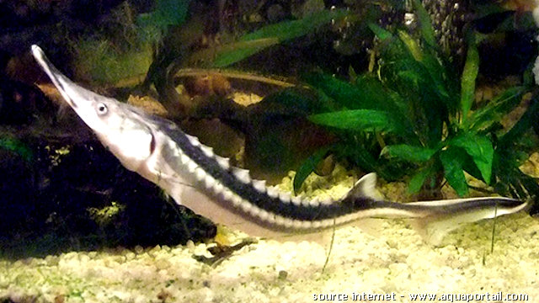
Ушастая круглоголовка
Осетровые- богатство Волги!

Slide 8
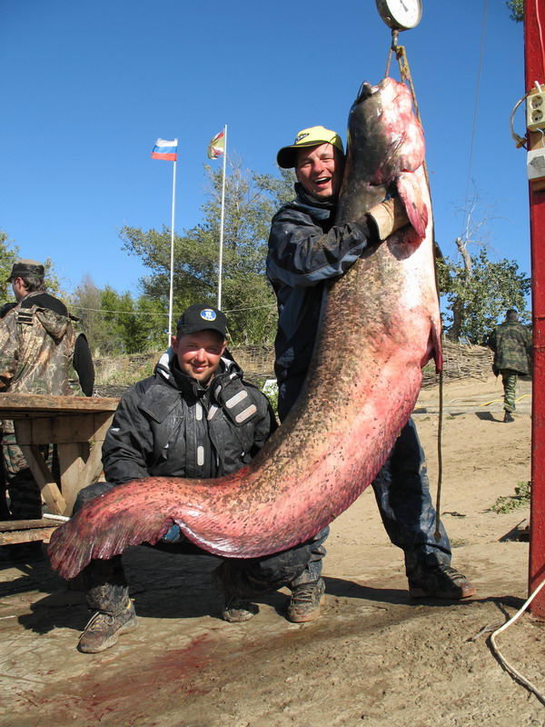
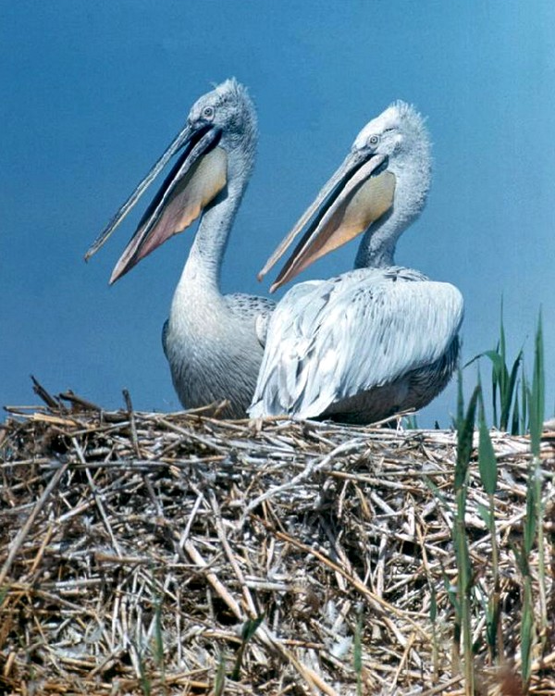
Кудрявые пеликаны

Slide 9
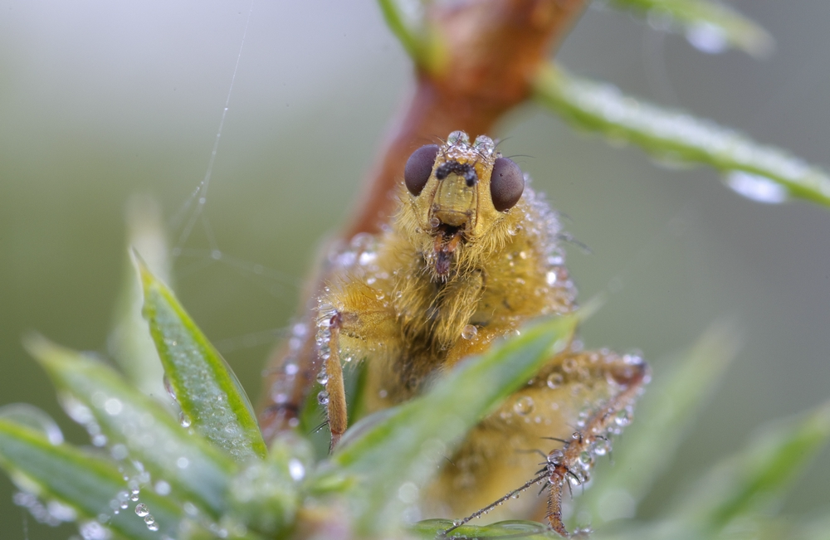
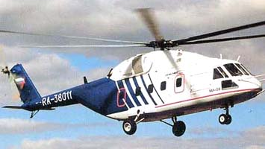

Slide 10
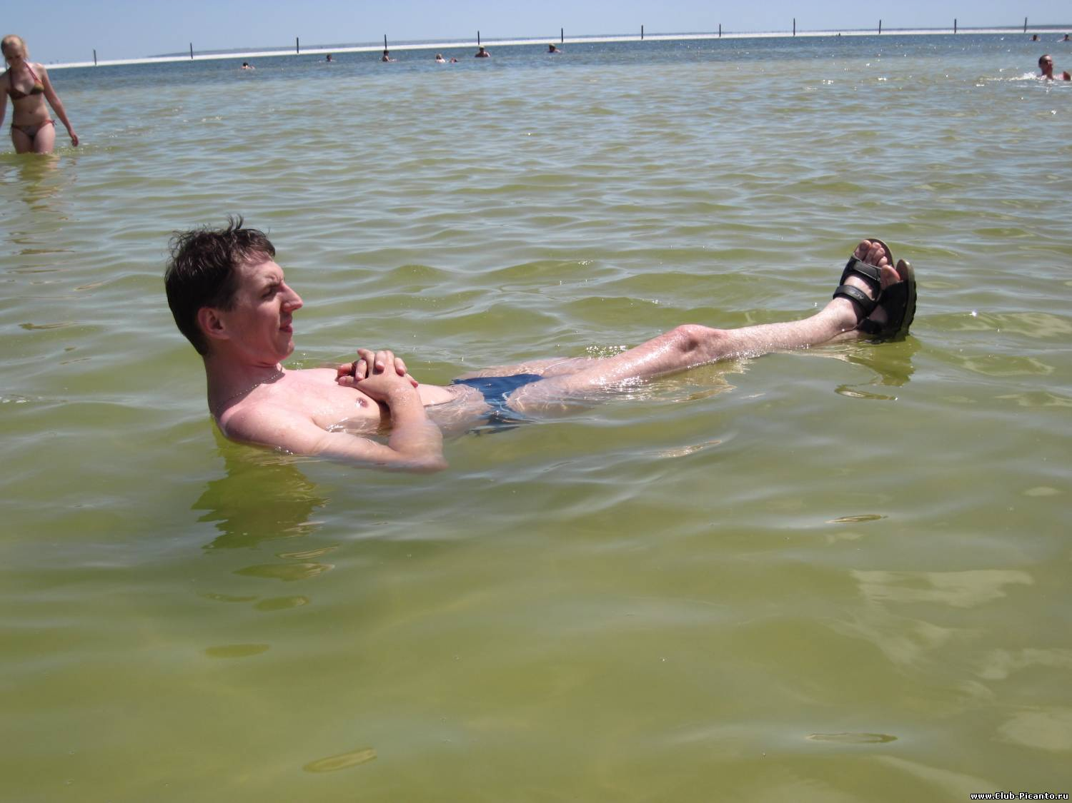
Озеро Баскунчак – нельзя утонуть!

Slide 11
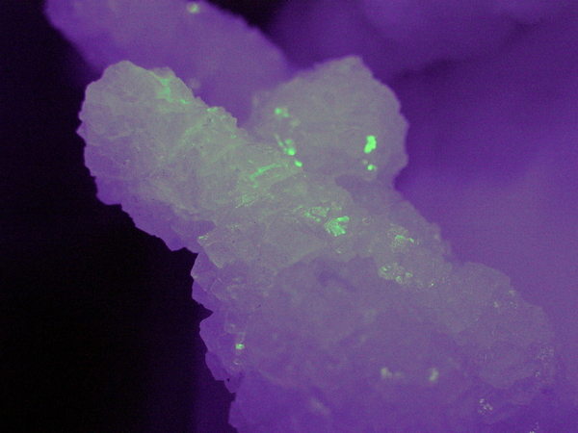
Дары Баскунчак

Slide 12
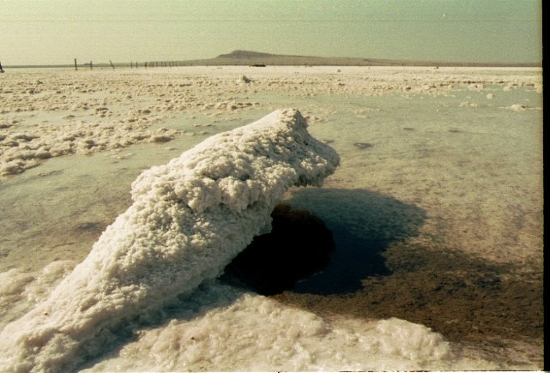
Нижний Баскунчак

Slide 13
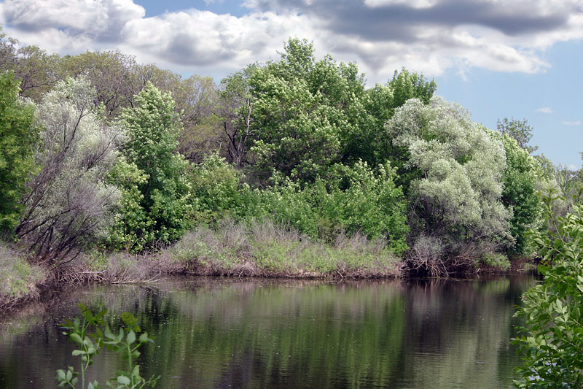
Волго- Ахтубинская пойма – уникальная по своим агроклиматическим условиям. Выращивают: рис, овощи и бахчевые культуры, вывозимые в разные регионы России.

Slide 14
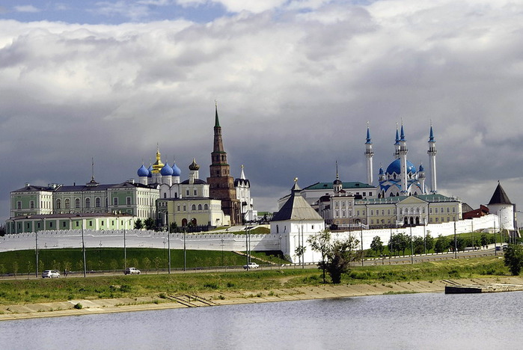
Казанский Кремль включен в список Всемирного наследия ЮНЕСКО

Slide 15
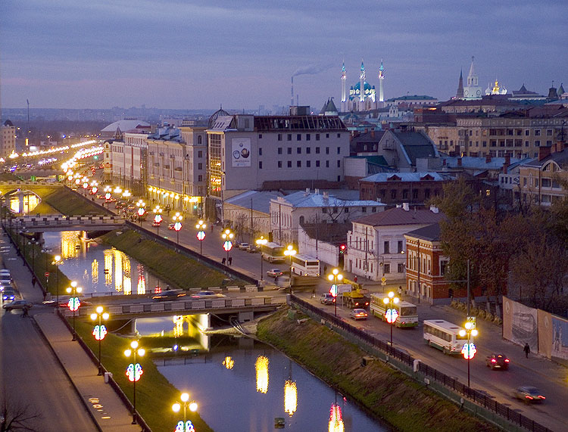
Современный город – Казань!

Slide 16
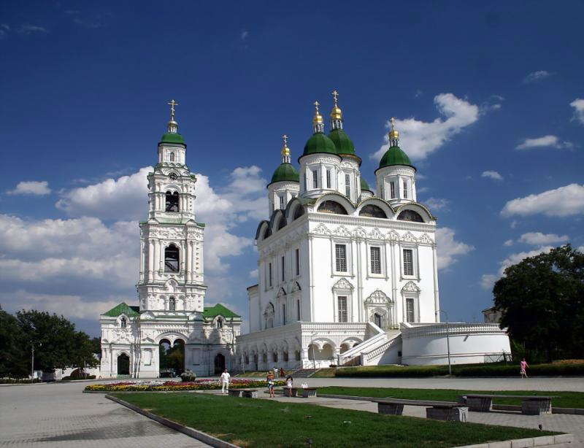
Один из красивейших – Астраханский Кремль!

Slide 17
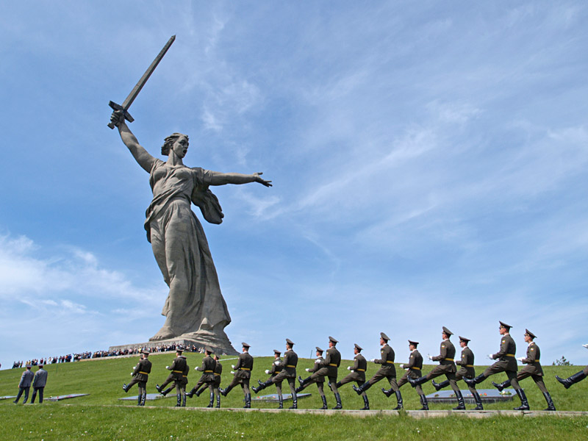
Самая высокая скульптура в мире- 85 метров!

Slide 18
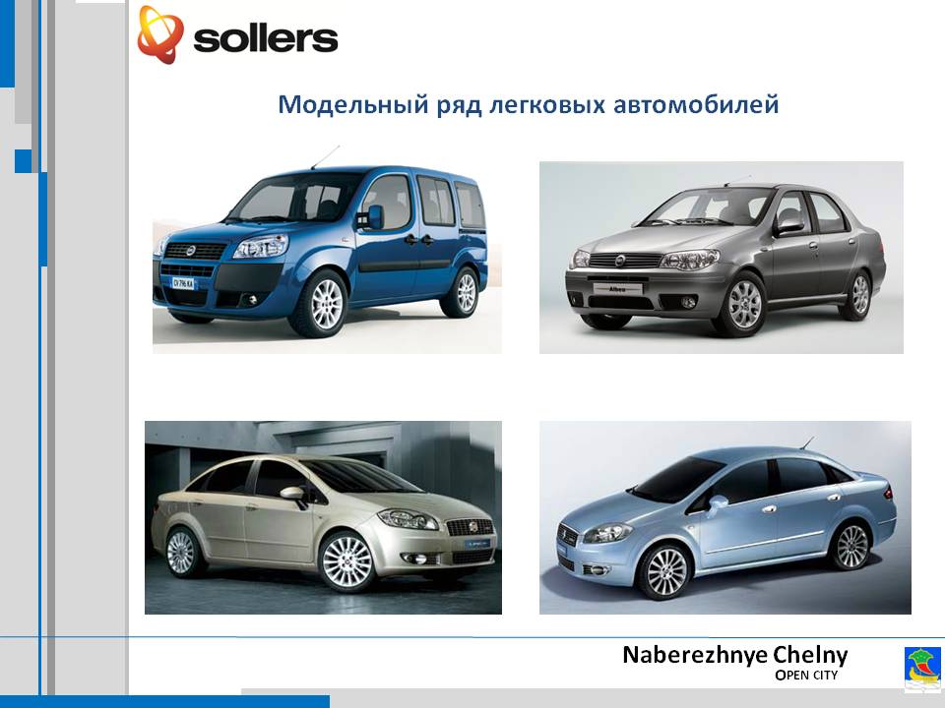
г. Набережные Челны

Slide 19
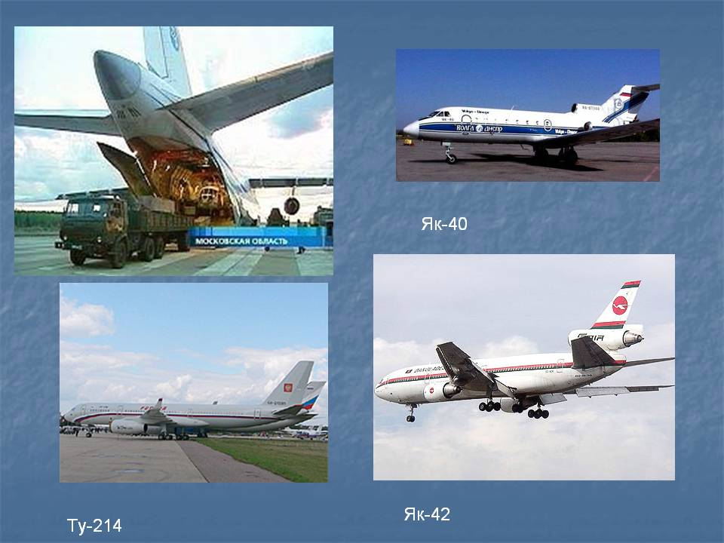

Slide 20
